Slide 1
Međunarodni praznik rada 1. Svibanj

Slide 2
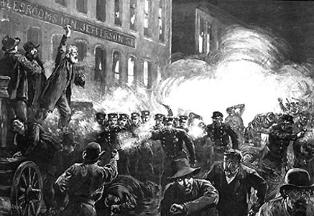
Međunarodni praznik rada obilježava se kao spomen na velike radničke demonstracije održane u Chicagu dana 1. svibnja 1886.godine, kada je u sukobima s policijom poginulo više od dvije stotine radnika, a osmero je radnika osuđeno na smrt.
Demonstracije su održane radi zahtjeva radnika za osamsatnim radnim vremenom.

Slide 3
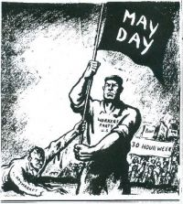
Prvi svibnja se kao međunarodni praznik rada obilježava od 1889. godine, a u Hrvatskoj je prvi put obilježen 1890. godine u Maksimiru.

Slide 4
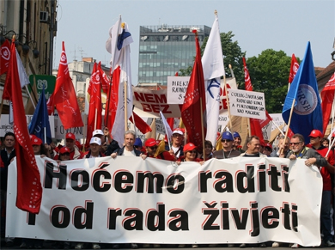
U 20. stoljeću se datum s vremenom etablirao kao anarhistički i socijalistički blagdan, te je baš u tim krugovima poznat i kao Međunarodni dan radnika, odnosno Praznik rada. U ovom je obliku prvi svibnja postao međunarodno slavlje socijalnih i ekonomskih uspjeha radničke klase i sindikalnog pokreta.

Slide 5
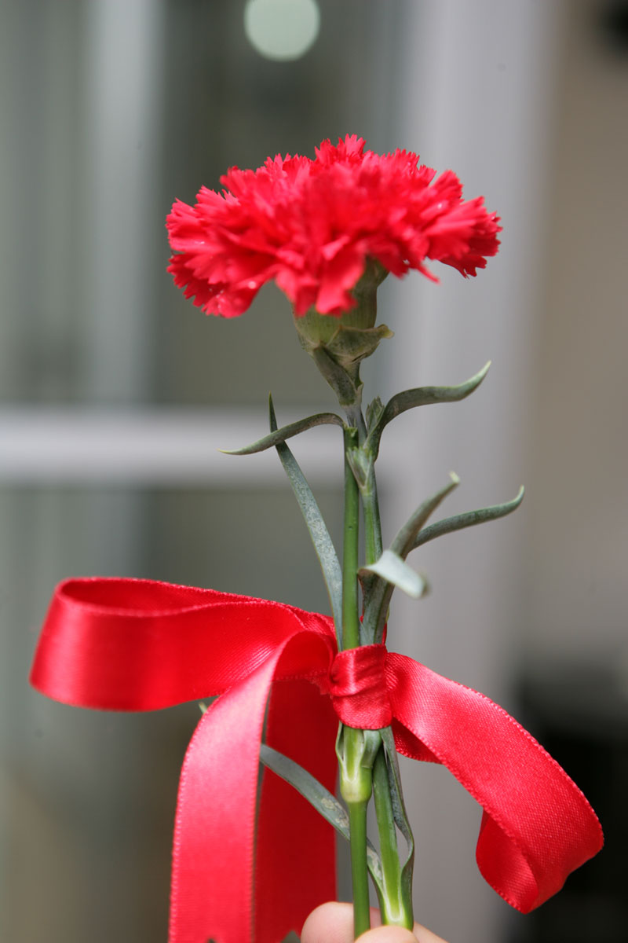
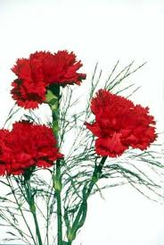

Slide 6
